Slide 1
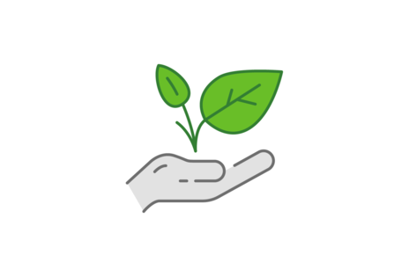
Bewusst einkaufen
von Lisa

Slide 2
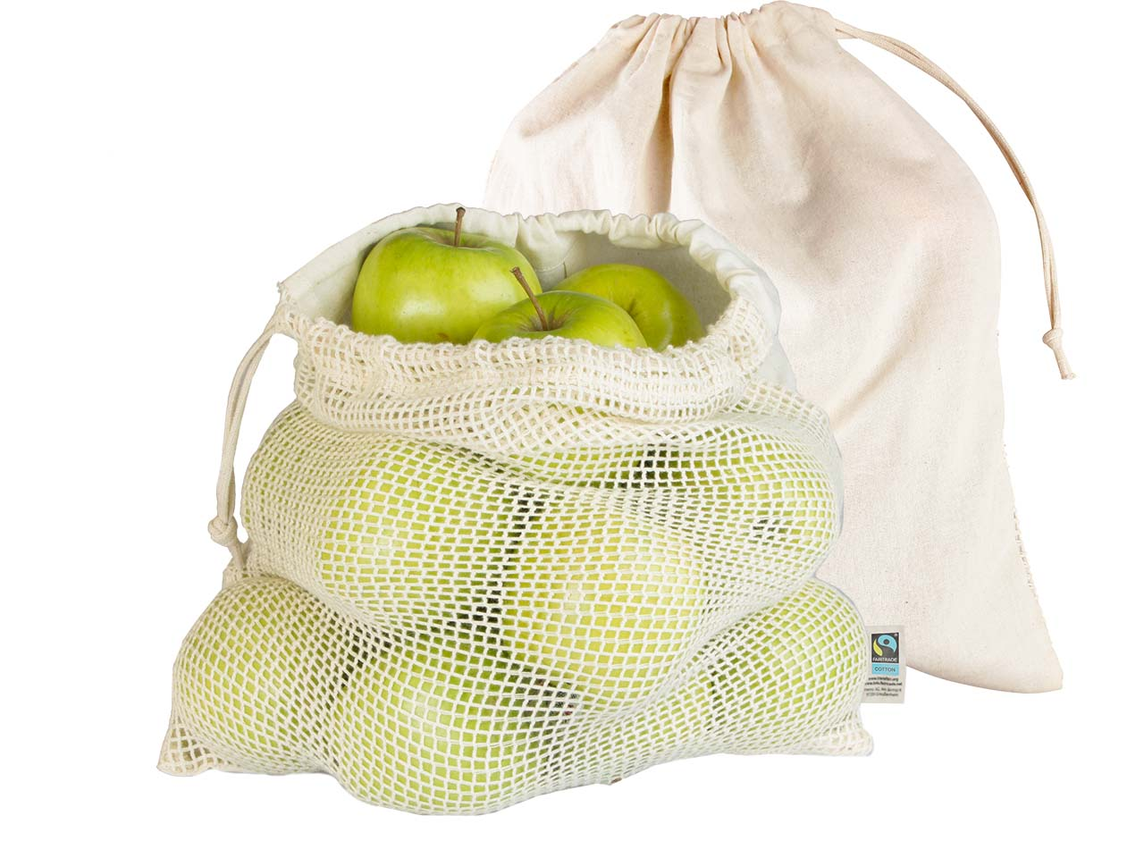
Gemüse und Früchte
Jetzt im Jahr 2021 kann man fast überall ein Früchtenetz kaufen. Ein Früchtenetz hilft, weil es kein Plastik braucht. Das Netz besteht oft aus Schnur oder Stoff.

Slide 3
Reise der Früchte und Gemüse
Man sollte darauf achten, dass die Reise der Früchte und des Gemüse nicht einen zu weiten Weg in die Schweiz hat.
Am besten sind die Früchte und das Gemüse aus der Region.
Man sollte ausserdem saisonale Früchte und Gemüse kaufen.

Slide 4
Plastik im richtigem Müll entsorgen
Man sollte das Plastik im richtigem Müll entsorgen.
Man sollte genauso darauf achten, dass man recyclebares Plastik verwenden.

Slide 5
Danke fürs Zuhören!

